Slide 1
Standards Minimums pour la Protection de l’Enfance dans l’Action Humanitaire. - SMPE -
INTRODUCTION
Notes:
Facilitateurs:
Cette présentation est destinée à tous les utilisateurs potentiels des SMPE. Il s’adresse principalement au personnel de la protection de l’enfance. Pensez donc à élargir certaines questions ou à fournir davantage de détails si des collègues d’autres secteurs se joignent à vous.
On suppose que le groupe compte environ 20 personnes et que tout le monde dans la salle se connaît (peut-être des collègues de votre agence ou du groupe de coordination). Sinon, ajoutez 5 minutes pour des introductions rapides.
PREPAREZ: un tableau de papier avec les objectifs de la session
A la fin de la session, les participants seront capables de :
Décrire la structure des SMPE et spécialement du Pilier 3
Montrer comment et pourquoi on utilise le manuel
REMARQUE : si vous avez déjà effectué une session sur les piliers 1 et 2, ignorez les diapositives 2 et 9
ASTUCE : Les diapositives sont animées -> à chaque clic vous faites apparaître quelques mots, un titre ou une image sur la diapositive. Lisez les notes correspondantes dans les notes de l'animateur, avant de montrer le contenu suivant, afin que les participants aient le temps de traiter ce qui est dit et de lire chaque point.

Slide 2
But des Standards
Référence pour le CPHA
Outil de collaboration inter-agences
Liens avec la Norme Humanitaire Fondamentale (CHS)
Contextualisation pour l’appropriation locale
But:
qualité et redevabilité des programmes
impact sur la protection et le bien-être des enfants
Les SMPE aspirent à opérationnaliser les droits des enfants et des adolescents dans la pratique de la réponse humanitaire.
Notes:
Les donateurs, les gouvernements locaux, les collègues d'autres secteurs et nos bénéficiaires eux-mêmes veulent savoir ce que nous faisons et pourquoi. Les SMPE / « CPMS » sont notre référence. Ils sont le principal moyen d'opérationnaliser ou de concrétiser les droits de l'enfant dans la pratique de l'intervention humanitaire.
Il s'agit d'un outil collaboratif et inter-agences, qui s'articule avec d'autres initiatives, telles que les normes humanitaires fondamentales et les normes d'inclusion humanitaire.
Chaque fois que cela est pertinent, les SMPE/ CPMS s'alignent sur les 7 stratégies d'INSPIRE pour mettre fin à la violence contre les enfants - les icônes de l'initiative sont d'ailleurs dispersées dans le texte. En outre, la norme humanitaire fondamentale sur la qualité et la responsabilité est mise en évidence dans l'introduction et résonne dans tout le manuel.
La contextualisation est encouragée et peut créer une appropriation des normes à tous les niveaux. Elle permet à un large éventail d'acteurs de mieux comprendre la protection de l'enfance dans un contexte spécifique. Les groupes de coordination nationaux sont donc encouragés à adapter les SMPE. Veuillez en discuter avec vos collègues au niveau local, puis demandez conseil à l'équipe mondiale du CPMS. Regardez la vidéo de contextualisation sur la chaîne youtube de l'Alliance.
ENCADRÉ : Les SMPE visent à améliorer la qualité et la responsabilité de notre programmation et à accroître l'impact pour la protection et le bien-être des enfants dans l'action humanitaire (contextes de déplacement interne et de réfugiés), en établissant des principes, des preuves, une prévention et des objectifs communs à atteindre. Ils constituent une synthèse des bonnes pratiques et de l'apprentissage à ce jour

Slide 3
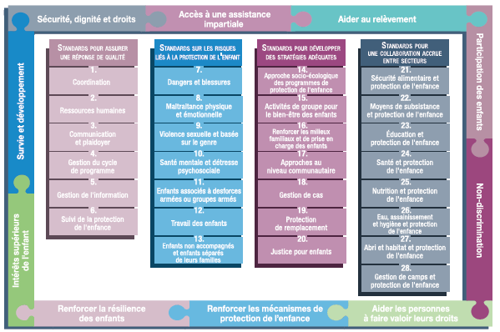
PRESENTATION
Notes:
Voici une présentation de la structure des SMPE : il y a 28 Standards répartis en quatre piliers, et les 10 principes de la protection de l’enfance dans l’action humanitaire y sont intégrés.
Vous trouverez cette présentation à la fin des SMPE. Elle permet de trouver rapidement le ou les sujets qui vous intéressent dans le guide. »
Cette présentation se concentre sur le norme 3 communication et plaidoyer

Slide 4
Introduction générale au Standard 3
Partie du Pilier 1 sur la qualité des interventions
A être utilisés avec tous les autres (7 - 28) & les Principes SMPE
Engagement 4 de la CHS
Dignité, de l’intérêt supérieur et de la sécurité
Expression personnelle des enfants
Ne créer aucun préjudice
Quelle est la différence entre communication et plaidoyer ?
Notes:
Le premier pilier de Standards porte sur la qualité des interventions : ils sont communs à tous les domaines entourant les programmes de protection de l’enfance et sont applicables à tous les contextes et situations, pendant les phases de préparation et d’intervention. Ils sont TOUS essentiels pour atteindre le niveau de qualité que nous visons en tant que praticiens.
Ces Standards doivent être utilisés avec tous les autres (7 - 28) & les Principes SMPE
Ce standard est complémentaire à la Norme humanitaire fondamentale de qualité et de redevabilité (CHS en anglais), et doit être utilisé avec celle-ci. Plus spécifiquement, avec l’engagement 4, qui décrit la nécessité d'une communication externe précise, éthique et respectueuse.
La communication et le plaidoyer sur les questions de protection de l’enfance se font dans le respect de la dignité, de l’intérêt supérieur et de la sécurité de l’enfant
Une communication et un plaidoyer efficaces - y compris le texte, les images, l'audio, la vidéo et d'autres canaux - peuvent aider l'expression personnelle, la protection et l'autonomisation des enfants.
Les matériaux de communication et d’incidence, incluant ceux des stratégies, messages ou campagnes de sensibilisation, doivent donner la priorité au principe de ‘ne créer aucun préjudice’ et à l'intérêt supérieur de l'enfant; et assurer la confidentialité et la protection des données
Cette norme a un lien fort avec la question de la prévention : il est nécessaire de réaliser une évaluation des risques avant de s'engager dans une communication ou un plaidoyer avant de s’impliquer dans des communications ou le plaidoyer, pour identifier et prévenir tout impact négatif potentiel sur des enfants, familles, communautés et/ou l’organisation. Les campagnes doivent être basées sur des méthodes de communication locales et des messages contextualisés et doivent promouvoir un comportement protecteur et sûr. [→ l'icône de prévention]
Cette norme est complémentaire à l'Engagement quatre de la Norme humanitaire essentielle sur la qualité et la responsabilité (CHS) qui souligne le besoin de communications externes précises, éthiques et respectueuses.
Sujet de débat: Quelle est la différence entre communication et plaidoyer ?
-> Les communications et le plaidoyer sont souvent complémentaires. Il est difficile de s'engager dans toute forme de plaidoyer sans un certain type de communication, et la plupart des communications veulent influencer les opinions, les politiques et/ou les décideurs. Cependant, la communication et le plaidoyer sont différents.
DEF : Communication pour le développement : un processus fondé sur des preuves qui utilise un mélange d'outils, de canaux et d'approches de communication pour faciliter la participation et l'engagement avec les enfants, les familles, les communautés, les réseaux pour un changement social et comportemental positif, dans les contextes de développement et humanitaires » (UNICEF , 2018, p. 1) DEF : Plaidoyer : une activité par un individu ou un groupe qui vise à influencer les décisions au sein des institutions politiques, économiques et sociales. Le plaidoyer comprend des activités et des publications pour influencer les politiques publiques, les lois et les budgets en utilisant des faits, leurs relations, les médias et les messages pour éduquer les responsables gouvernementaux et le public (UNICEF C4D Plaidoyer).

Slide 5
“La communication et le plaidoyer sur les questions de protection de l’enfance se font dans le respect de la dignité, de l’intérêt supérieur et de la sécurité de l’enfant.”
Communication/plaidoyer surs et protecteurs:
Testés sur le terrain
Contextualisées
Inclusifs
Accessibles
Compréhensibles
Utiles
Réalistes
Persuasifs
Actors formels et informels aux niveaux local, national et international
Qu'entendons-nous par matériel de communication ?
Notes:
Le Standard 3 énonce exactement ce qui suit : “La communication et le plaidoyer sur les questions de protection de l’enfance se font dans le respect de la dignité, de l’intérêt supérieur et de la sécurité de l’enfant.”
Les messages et les méthodes utilisés pour les délivrer devraient être testés sur le terrain avant la finalisation pour être sûr qu’ils sont adaptés au contexte, inclusifs, accessibles, compréhensibles, utiles, réalistes et persuasifs.
L’intervention humanitaire devrait renforcer les capacités de plaidoyer des agences chargées de la protection de l’enfance formelles et informelles, locales et nationales, en soutenant une collaboration et une coopération renforcée
Une bonne coordination avec d’autres organisations formelles et informelles aux niveaux local, national et international permettra d’harmoniser les messages et de réduire la confusion et la redondance.
Sujet de débat: qu'entendons-nous par matériel de communication ?
-> Tous les produits de communication et d'outils que nous utiliserions pour le plaidoyer - y compris le texte, les images, l'audio, la vidéo, les médias de masse, les personnalités communautaires, les affiches et les dépliants, les médias sociaux et/ou les applications mobiles (radio, moyens locaux et communautaires….)

Slide 6
Participation de l’enfant
A FAIRE
- Promouvoir des comportement protecteur et sûr
Promouvoir l’équité
Mettre l’accent sur les capacités, les aptitudes et la résilience
Mener des évaluation des risques
Obtenir consentement/accord éclairé
A NE PAS FAIRE
Considérations de diversité
Présenter tout enfant comme victime ou bénéficiaire passif de l’assistance
Générer des attentes
Forcer les enfants à participer
Notes:
La participation des enfants peut améliorer la qualité, la rigueur et le pouvoir de persuasion de la communication. Cette participation peut également renforcer l’autonomie des enfants et les aider à retrouver un sentiment de contrôle, d’identité, de compétence et de résilience.
La participation des enfants à la communication et à la défense des droits doit être sûre, éthique et significative et ne doit se faire qu’avec le plein consentement et l’assentiment éclairés de l’enfant et des personnes qui en ont la charge.
Une communication et un plaidoyer inclusifs doivent:
A FAIRE
Promouvoir un comportement protecteur et sûr
Promouvoir l’équité;
Mettre l’accent sur les capacités, les aptitudes et la résilience des enfants;
En particulier dans les contextes humanitaires, où nous ne pouvons pas supposer que la participation des enfants sera toujours la bonne approche et conformément au principe de ne pas nuire, une évaluation des risques doit être menée pour réduire les risques pour les enfants (abus, exploitation ou violence, stigmatisation ou rejet, impacts négatifs) pour déterminer si nous pouvons utiliser le vrai nom de l'enfant. Il y a souvent des risques ou des dangers à révéler publiquement l'identité et/ou l'image d'un enfant : évaluer soigneusement la capacité de chaque participant à donner son consentement/assentiment éclairé, conformément aux principes de l'intérêt supérieur de l'enfant et de ne pas nuire
Le consentement/accord éclairé qui favorise la propriété des participants de leurs propres informations personnelles et de leur utilisation et prévient les conflits d’intérêts potentiels entre le collecteur d’informations et l’informateur.
A NE PAS FAIRE
Oublier de représenter une série complète des expériences des enfants affectés, y compris les opinions des enfants de tout sexe, âge, handicap et autres caractéristiques ou aspects de diversité
Présenter tout enfant comme victime ou bénéficiaire passif de l’assistance;
Les enfants sont des parties prenantes avec leurs propres droits et capacités à contribuer. They should not be viewed as passive recipients or victims.
Gérer les attentes de tous les participants dans les activités de communication et de plaidoyer. Ils doivent comprendre que les efforts déployés ne conduiront peut-être pas directement à une augmentation de l’aide et des ressources ou à un changement significatif du contexte.
Les enfants ne doivent pas être obligés de discuter à plusieurs reprises d’une expérience difficile, car cela peut être stressant. Ils peuvent interrompre leur participation quand ils le veulent, quel que soit le contexte. Les enfants-témoins doivent être formés pour transmettre des messages efficaces sans nécessairement révéler leurs propres expériences personnelles.
N'oubliez pas que :
impliquer les enfants aide à prendre de meilleures décisions pour les enfants – des réponses, des solutions et des résultats mieux informés.les enfants bénéficient de la participation – cela contribue à leurs compétences, leur pouvoir, leur confiance, leur plaisir.
impliquer les enfants de manière significative nous rend plus responsables - en reconnaissant et en agissant sur les contributions des enfants.
les enfants ont le droit d'influencer les décisions qui les concernent

Slide 7
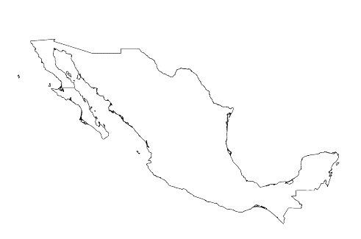
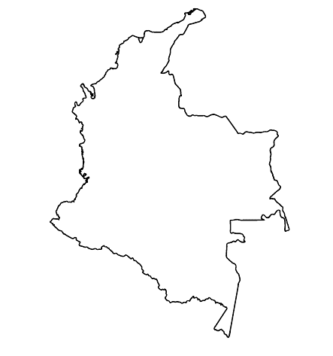
Exemples de la Région
[NOM DU PAYS]
Ajoutez une courte phrase d'introduction sur un programme / projet spécifique en utilisant le Standard X
Ajouter le nom des organisations
Ajouter des messages/chiffres clés
[NOM DU PAYS]
Ajoutez une courte phrase d'introduction sur un programme / projet spécifique en utilisant le Standard X
Ajouter le nom des organisations
Ajouter des messages/chiffres clés
[NOM DU PAYS]
Ajoutez une courte phrase d'introduction sur un programme / projet spécifique en utilisant le Standard
Ajouter le nom des organisations
Ajouter des messages/chiffres clés
Notes:
En fonction du temps dont vous disposez, réfléchissez à ajouter ici des exemples de la région, du pays ou de l’intervention en lien avec le programme qui respecte les SMPE.
Il peut s’agir de la version préliminaire d’une diapositive que vous pouvez modifier ou supprimer au besoin.
Pour chaque exemple, vous pouvez ajouter :
Une image/une carte/un drapeau du pays/de la région en question ;
Une phrase de présentation brève, concise et fondamentale sur le programme/projet spécifique qui utilise le pilier 3 ;
Le nom des organisations et des partenaires engagés dans le programme/projet ;
Des enseignements pratiques tirés, des actions clés, un message ou des chiffres qui susciteront l’intérêt de votre audience.
Autre option, si vous avez un temps de formation plus long (et aussi en fonction de l'audience que vous avez), cette diapositive peut être complétée de manière interactive pendant la session. Dans ce cas, vous pourriez :
diviser les groupes en 2 ou 3 petits groupes,
Accordez-leur 15 à 20 minutes pour préparer une courte présentation d'un exemple de région/pays/réponse dont la programmation soit conforme aux Standards
En plénière, demandez aux groupes de présenter leurs exemples et de discuter/comparer les enseignements tirés d'eux. S
Si vous penser envoyer ces diapositives aux participants après la formation, vous pouvez compléter cette diapositive pour conserver une trace du contenu des présentations.
ASTUCE : Vous pouvez utiliser https://thenounproject.com/ pour obtenir des cartes de ce type.

Slide 8
Vous avez besoin de plus que la version papier?
Sur le site de l’Alliance
Version PDF
Briefing & Pack de mise en œuvre
Résumé de 25 pages
Cours en ligne
YouTube videos
Une galerie de standards illustrés
👉 www.AllianceCPHA.org
Sur le site du Partenariat pour les normes humanitaires
HSP Applications pour telephones et tablettes
👉 www.HumanitarianStandardsPartnership.org
Notes:
[Facilitateurs - si vous pouvez projeter à partir d'internet, alors nous vous suggérons de diriger les gens là-bas et de leur montrer].
Site de l’Alliance.
Le fichier PDF & tout le matériel disponible peut être téléchargé si les gens veulent imprimer seulement des parties du CPMS, sur le site de l'Alliance
Le dossier d'information " Introduction au CPMS " contient ce PPT et des notes de facilitation, ainsi que le document d'introduction de 2 pages.
Un résumé : Avec seulement 32 pages, il s'agit d'un document très général qui peut être utilisé pour introduire l'idée de normes minimales ou pour lancer des discussions sur la protection de l'enfance avec des collègues du gouvernement ou d'autres humanitaires sans les submerger avec l'énorme manuel.
Découvrez notre cours en ligne gratuit sur la CPMS, qui comprend une série de modules.
Vidéos sur la chaîne Youtube de l'Alliance
Une galerie de Standards illustrés
HSP:
1. Manuel en ligne
2. L'application du Partenariat pour les Standards Humanitaires
- C'est la deuxième application la plus populaire sur ce site après Sphère.
DEMANDER : Quelles devraient être nos prochaines étapes en tant qu'équipe/agence/individu ?
(par exemple, vous pouvez prévoir une réunion plus longue pour assimiler les changements et créer un plan ; ou demander à des collègues de présenter certaines normes nouvelles/révisées et leurs implications pour le programme ; ou mettre en place une formation ou demander à la direction générale une réunion pour discuter de la responsabilité envers les enfants, etc).
[Facilitateurs - Exemplaires imprimés - l'Alliance mondiale dispose d'un petit stock du manuel et du résumé à Genève ; cependant, les pays et les régions sont encouragés à imprimer et à gérer leurs propres exemplaires localement. En général, cela se fait par le biais de la structure de coordination inter-agences. Sur demande, l'Alliance peut partager un PDF prêt à imprimer].
Merci beaucoup de vous être réunis et d'avoir commencé à explorer le CPMS. J'assurerai le suivi des prochaines étapes dont nous avons discuté. Et c'est là l'essentiel - le CPMS est un cadeau qui ne cesse de donner à chaque fois que vous l'ouvrez !

